Slide 1
Tuần 20
Bài 42: Các số 10, 20, 30, 40, 50, 60 ,70, 80, 90
TOÁN 1

Slide 2






KHỞI ĐỘNG

Slide 3

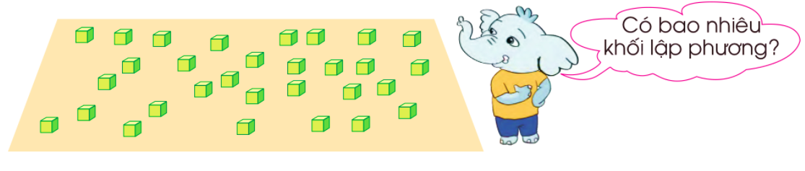

Slide 4
HÌNH THÀNH
KIẾN THỨC

Slide 5
mười
hai mươi
10
20

Slide 6
ba mươi
30

Slide 7
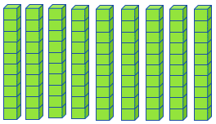
bốn mươi
năm mươi
sáu mươi
40
50
60
bảy mươi
tám mươi
chín mươi
70
80
90

Slide 8
LUYỆN TẬP

Slide 9
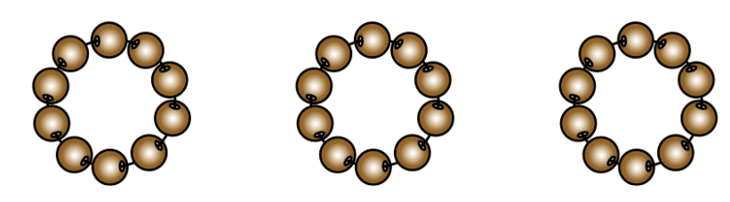
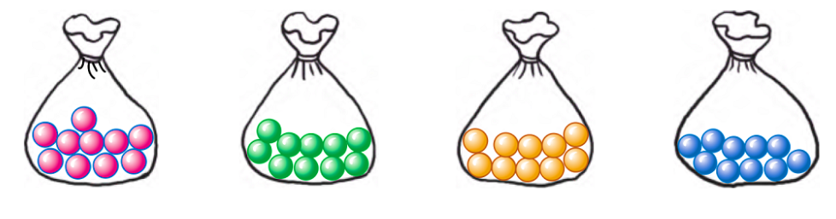
1
a) Có tất cả bao nhiêu hạt ?
?
30
hạt
b) Có tất cả bao nhiêu viên kẹo ?
?
40
viên kẹo

Slide 10
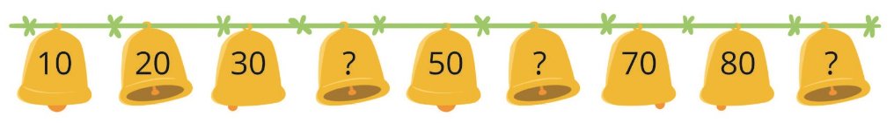
2
Số?
?
?
?
40
60
90

Slide 11
VẬN DỤNG

Slide 12
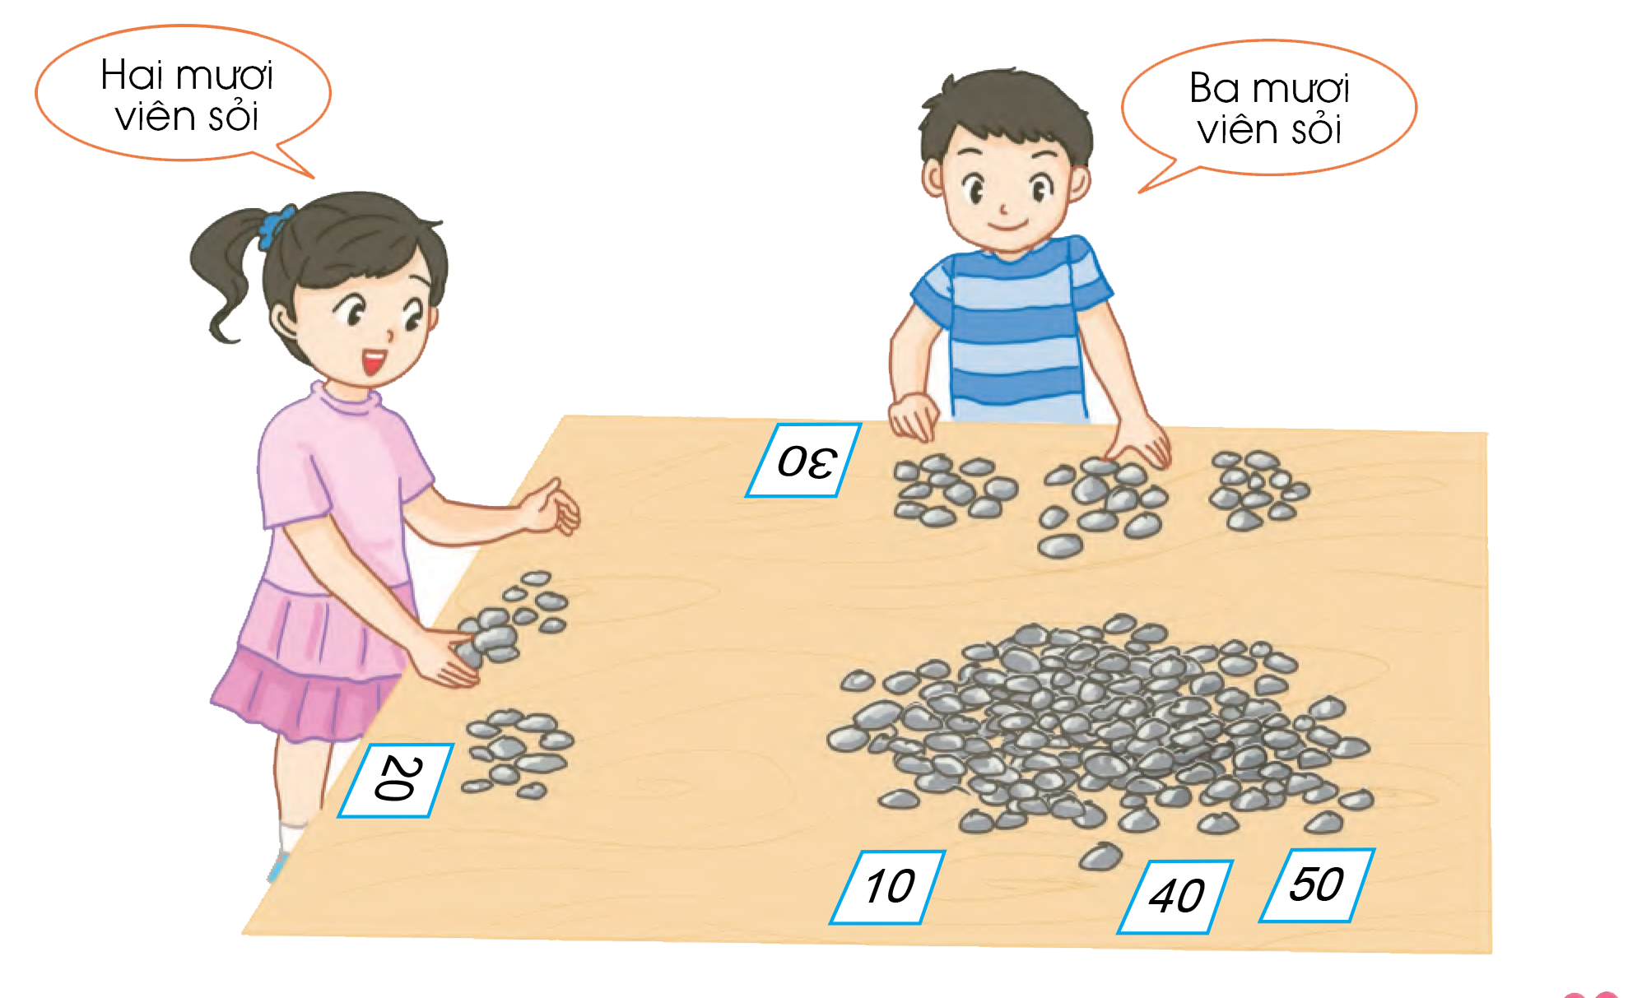
3
Trò chơi “ Lấy đồ vật cho đủ số lượng ghi trên thẻ”

Slide 13







Tạm biệt và hẹn gặp lại!

